Slide 1



智 能 社 区 助 手
（AI驱动）
开源治理与运营的智能赋能者
“OpenRank杯”开源数字生态分析与应用创新赛（开源治理与运营）
核心工具
基于开源OpenDigger + MaxKB + DeepSeek AI
参赛团队
多吃饭多看书
Notes:
大家好，欢迎来到我们的项目展示。今天，我将向大家介绍一款我们自主研发的、面向开源社区的AI驱动工具——智能社区助手。它旨在成为开源治理与运营的智能赋能者，通过先进的AI技术，为社区管理者提供前所未有的支持。

Slide 2



赛项背景与项目定位
赛项背景
项目定位
开源治理与运营是数字生态健康发展的核心驱动力。有效治理能提升社区活跃度与项目可持续性。当前开源社区面临治理机制不完善、运营效率低下等挑战。现有工具链（如GitHub）缺乏对治理数据的深度整合与智能分析能力。
专注于AI驱动的开源治理与运营辅助工具。通过数据分析与智能服务提升治理效率与运营质量。构建统一智能中间件，通过API集成打破信息孤岛，为上层应用提供标准化数据接口和AI服务。
核心工具链:
OpenDigger
MaxKB
DeepSeek
Notes:
首先，让我们来看看本次大赛的背景以及我们项目的定位。开源治理与运营是整个开源生态的基石，它直接关系到社区的活力和项目的未来。然而，许多社区正面临着治理和运营的双重困境。因此，我们的“智能社区助手”应运而生。它不仅仅是一个工具，更是一个AI驱动的赋能平台，我们希望通过整合业界领先的开源工具，为社区治理者提供前所未有的数据洞察和决策支持。

Slide 3



开源治理与运营痛点与解决方案
核心痛点
解决方案
治理效率低下
数据整合
社区维护者需花费大量时间处理重复性的新手问题（如环境配置、PR规范），占用超过40%的时间，无法专注于项目治理。
基于OpenDigger获取项目治理核心指标。采用ETL流程，将多源异构数据清洗、转换并加载到统一的数据仓库中。
运营数据割裂
智能决策
项目数据散落在代码托管平台、CI/CD工具、社区论坛等多个地方，数据格式不统一，难以进行关联分析。
通过AI对数据分析，提供治理建议与优化方案。构建社区健康度评估模型，综合多维度指标进行量化评分。
新手参与门槛高
运营优化
缺乏自动化的任务难度评估与推荐机制，新手难以找到适合自己能力的切入点。
智能推荐“Good First Issue”，提升贡献者留存。
Notes:
接下来，我们来深入分析一下当前开源社区在治理与运营中普遍面临的三大核心痛点，并展示我们的智能社区助手是如何一一对应的提供解决方案的。首先，针对‘治理效率低下’的问题，我们通过‘数据整合’来自动化处理重复工作。其次，面对‘运营数据割裂’的挑战，我们利用‘智能决策’系统进行深度分析。最后，为了解决‘新手参与门槛高’的难题，我们推出了‘运营优化’模块，智能推荐合适的任务。

Slide 4





项目概述与核心功能
从数据可视化到智能建议，再到自动化报告，覆盖开源治理与运营全流程的一站式解决方案。
治理数据洞察
智能运营决策
采用ECharts/Matplotlib进行可视化，展示项目活跃度、Issue响应时间、贡献者增长趋势等核心指标。
基于XGBoost/LSTM模型对项目数据进行分析，预测社区健康度，并提供可操作的治理建议。
新手引导系统
社区运营报告
利用NLP技术分析Issue标题和描述，结合贡献者历史数据构建推荐算法，精准推送“Good First Issue”。
支持自定义报告模板，通过定时任务（Cron Job）自动生成，内容涵盖关键指标、异常检测和趋势分析。
Notes:
接下来，让我们具体看一下“智能社区助手”的核心功能。我们的工具集“治理数据洞察”、“智能运营决策”、“新手引导系统”和“社区运营报告”于一体。从数据可视化到智能建议，再到自动化报告，我们希望覆盖开源治理与运营的全流程，为社区治理者提供一站式的解决方案。

Slide 5



数据驱动的开源治理创新
治理创新点
技术实现
量化治理指标
数据源
将活跃度、响应时间、贡献率等指标量化为可分析数值。
通过OpenDigger API获取GitHub/GitLab项目元数据、事件日志和贡献者信息。
智能治理建议
分析引擎
基于数据对比，自动提供治理优化建议，辅助决策。
采用Python进行数据处理，利用Pandas清洗转换，通过SQL进行结构化数据存储。
治理效果评估
跟踪治理措施实施效果，形成发现-优化-评估的闭环。
治理建议
基于规则引擎和机器学习模型，对分析结果进行模式识别，生成自然语言建议。
Notes:
我们项目的核心创新在于“数据驱动”。我们不仅仅是收集数据，更是要让数据成为治理的核心引擎。通过量化治理指标、提供智能建议和评估治理效果，我们构建了一个完整的治理闭环。这背后，是我们对OpenDigger等优质数据源的深度整合，以及AI分析能力的充分应用。

Slide 6

创新点与竞争优势
创新点
竞争优势
开源治理数据化：首次将治理指标系统化、数据化，构建包含5个一级指标的评估体系。
互补增强：与OpenDigger互补，提供分析、决策和运营闭环，增强上层应用治理分析能力。
人机融合决策：集成DeepSeek大模型，通过Prompt Engineering技术进行数据分析与治理建议生成。
场景专注：专注治理与运营场景，填补市场空白。
开源可扩展：基于Python/Streamlit构建，前后端分离，支持Docker容器化部署，易于二次开发。
构建运营一体化框架：提供从治理洞察到运营执行的一体化框架，有机结合治理与运营。
低学习成本：工具易于上手，降低用户使用门槛。
Notes:
我们的项目在创新和竞争方面都具备独特的优势。在创新点上，我们首次实现了开源治理的全面数据化，并构建了人机融合的决策模型和运营一体化框架。这些创新使我们在竞争中脱颖而出：我们与OpenDigger形成互补，专注于治理与运营的核心场景，并且我们的工具是开源可扩展的，学习成本极低，能够真正赋能广大的开源社区。

Slide 7




项目价值与预期效果
对开源社区治理的价值
预期效果
提升治理效率
效率提升 40%
减少处理新手问题时间，提升治理专注度。
治理者专注核心工作，减少重复问题解答。
优化治理决策
基于数据的治理决策，避免主观判断。
流失率降低 25%
智能引导提升新手贡献成功率。
促进社区健康
提升社区活跃度与可持续性。
Notes:
本页我们来谈谈项目的价值与预期效果。我们的工具将为开源社区治理带来三大核心价值：首先，通过自动化处理重复性问题，显著提升治理效率；其次，基于数据驱动的决策，优化治理策略；最后，通过智能引导，促进社区的健康发展。我们预期，这将带来40%的效率提升和25%的新手流失率降低。

Slide 8



技术架构与开源工具整合
技术架构
工具选择合理性
前端 (Streamlit) 采用Python的Streamlit框架，实现快速原型开发和数据可视化，支持热重载。
OpenDigger
获取开源项目治理核心指标，数据权威可靠。
OpenDigger API 作为核心数据源，提供标准化的开源项目分析数据。
MaxKB
构建开源社区治理知识库，提供常见问题解答。
MaxKB 私有化部署的知识库，存储和管理社区治理的FAQ等内容。
DeepSeek
AI生成治理建议，实现数据到决策的转化。
DeepSeek API 调用代码理解和对话能力，实现智能问答和建议生成。
Notes:
这是我们项目的技术架构。我们采用了清晰的分层设计，前端使用Streamlit，后端巧妙地整合了OpenDigger、MaxKB和DeepSeek三大开源工具。我们选择这些工具，是因为它们在各自领域都非常出色，并且能够完美互补，共同支撑起我们“智能社区助手”的核心功能。

Slide 9




实施计划与开源贡献
实施计划
开源贡献计划
第1-2周：完成OpenDigger API调研与对接，设计数据模型，确定核心指标。
完全开源 代码采用MIT许可证，完全开放。
第3-4周：使用MaxKB构建知识库，导入并清洗开源治理FAQ文档。
详尽文档 提供README，助快速部署与使用。
第5-6周：基于DeepSeek API开发Prompt模板，训练治理建议生成器。
社区协作 通过GitHub邀请社区参与优化。
第7-8周：开发报告生成模块，支持自定义模板与定时任务。
规范流程 遵循代码提交规范，记录协作过程。
第9-10周：编写单元测试与集成测试，生成API文档和用户手册。
Notes:
这是我们详细的实施计划与开源贡献承诺。在实施计划方面，我们将在10周内分四个阶段完成从API调研、知识库构建，到模型训练和功能开发的全部工作。在开源贡献方面，我们承诺代码完全开源，提供详尽的文档，积极拥抱社区协作，并遵循规范的开发流程，确保项目的高质量和可持续性。

Slide 10


总结与展望
项目总结
智能社区助手是面向开源治理与运营场景的AI驱动工具，通过数据整合与智能分析，为社区治理者提供决策支持，提升治理效率与运营质量。
未来展望
治理指标扩展：增加贡献者多样性、社区健康度等指标，计划引入代码质量（SonarQube指标）、安全漏洞（Snyk数据）等更深度的技术指标。
治理模型优化：基于更多数据，优化AI治理建议模型，探索引入大语言模型（LLM）进行治理规则的自动学习和演进，提升模型的泛化能力。
多平台支持：扩展至GitLab、Bitbucket等平台，开发适配器模式，为不同的代码托管平台（GitLab, Bitbucket）提供统一的接入接口。
Notes:
最后，让我们对项目进行一个简单的总结，并展望未来。我们的“智能社区助手”致力于成为开源治理与运营领域的标准工具。展望未来，我们计划扩展更多的治理指标，优化AI模型，并支持更多的平台。我们的愿景，是推动整个开源社区向更高效、更可持续的方向发展。

Slide 11
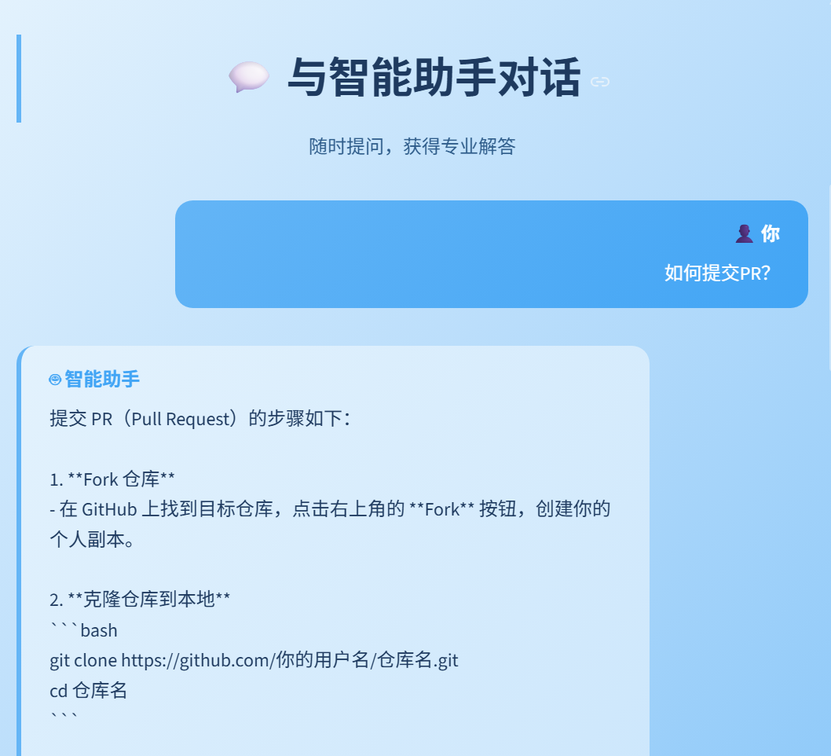
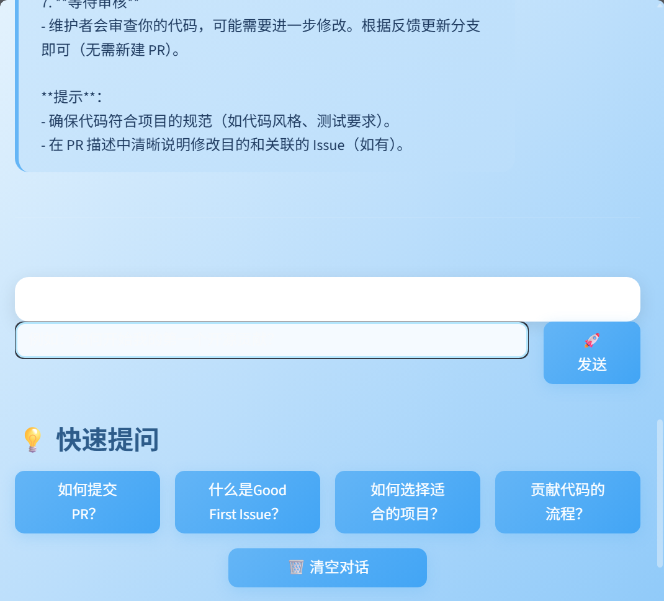
作品部分功能展示
Notes:
这是我们详细的实施计划与开源贡献承诺。在实施计划方面，我们将在10周内分四个阶段完成从API调研、知识库构建，到模型训练和功能开发的全部工作。在开源贡献方面，我们承诺代码完全开源，提供详尽的文档，积极拥抱社区协作，并遵循规范的开发流程，确保项目的高质量和可持续性。

Slide 12
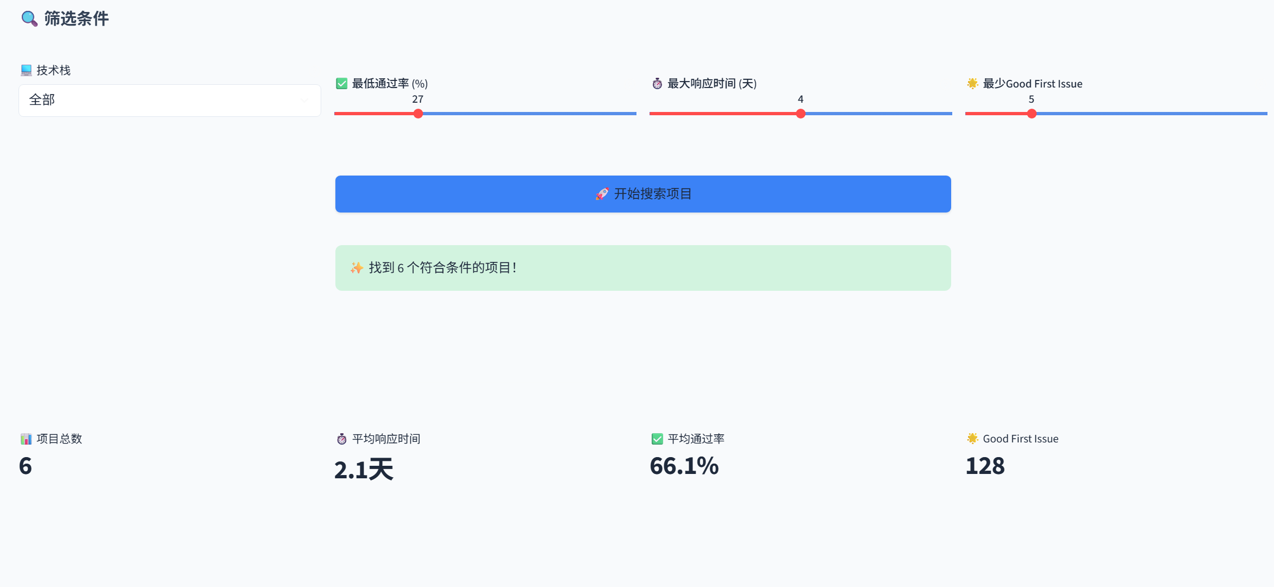
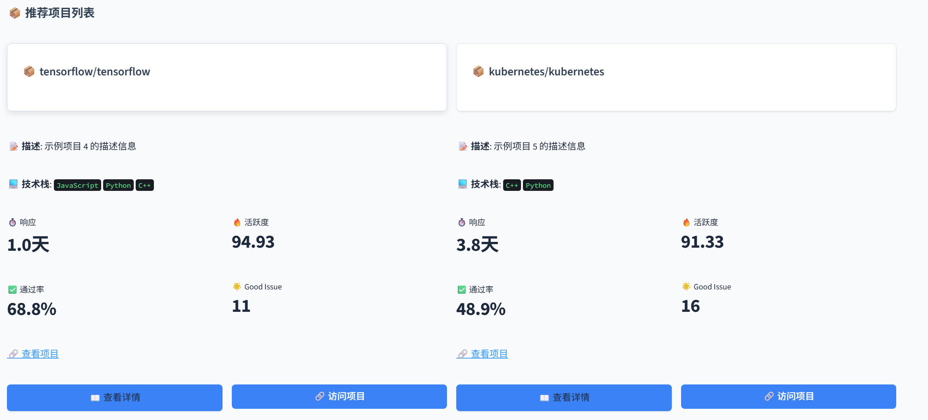
作品部分功能展示
Notes:
这是我们详细的实施计划与开源贡献承诺。在实施计划方面，我们将在10周内分四个阶段完成从API调研、知识库构建，到模型训练和功能开发的全部工作。在开源贡献方面，我们承诺代码完全开源，提供详尽的文档，积极拥抱社区协作，并遵循规范的开发流程，确保项目的高质量和可持续性。

Slide 13
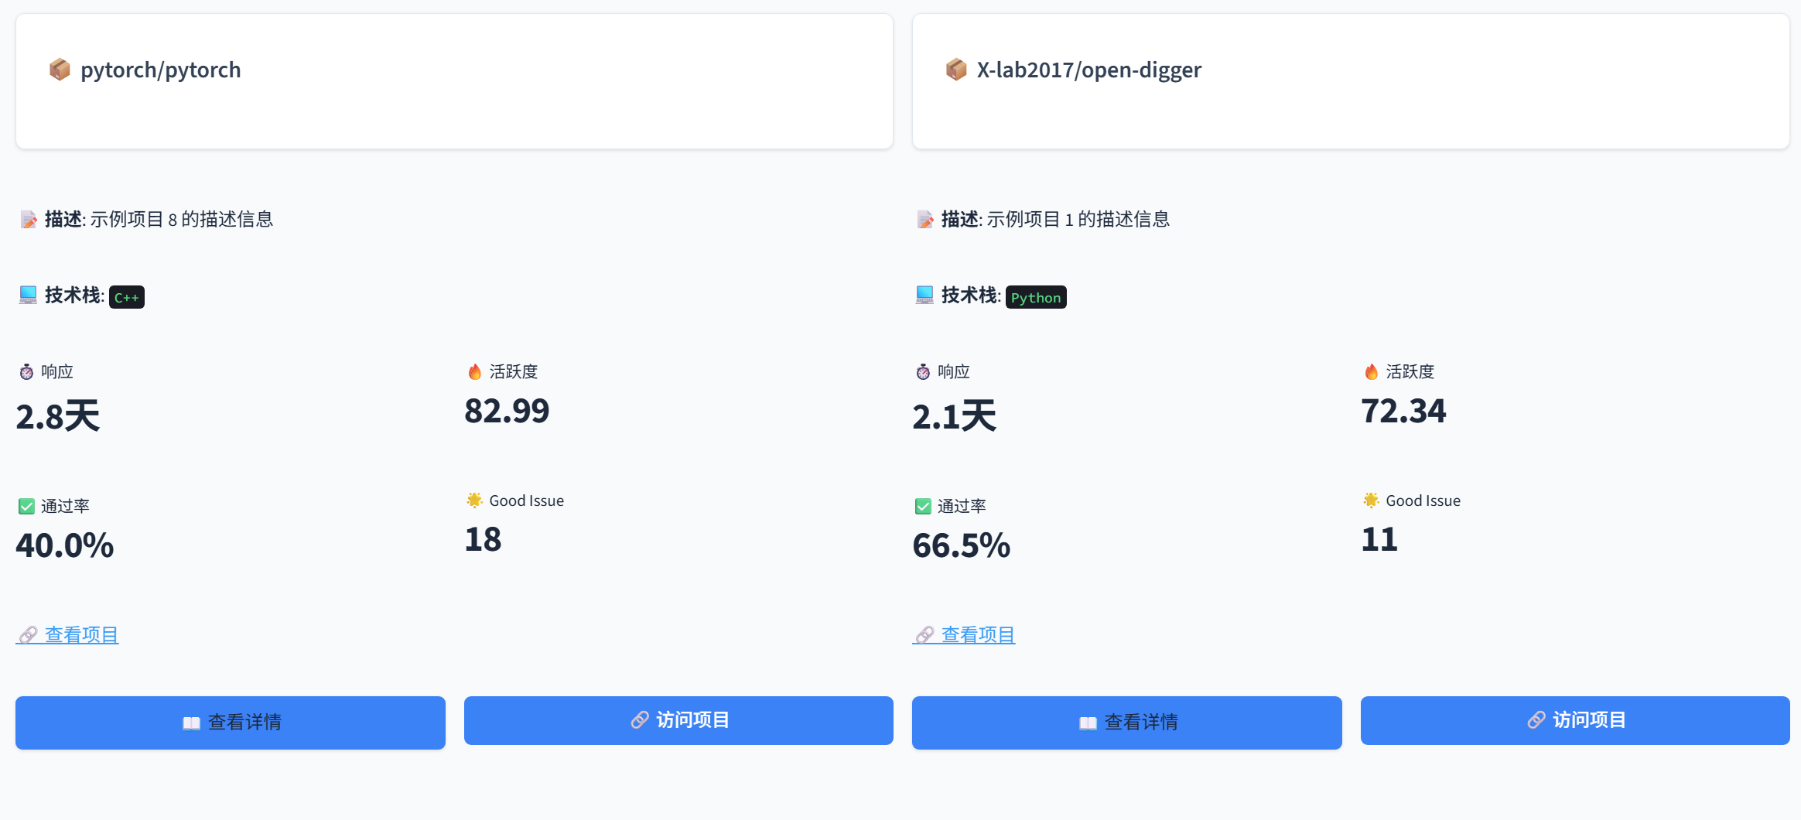
作品部分功能展示
Notes:
这是我们详细的实施计划与开源贡献承诺。在实施计划方面，我们将在10周内分四个阶段完成从API调研、知识库构建，到模型训练和功能开发的全部工作。在开源贡献方面，我们承诺代码完全开源，提供详尽的文档，积极拥抱社区协作，并遵循规范的开发流程，确保项目的高质量和可持续性。

Slide 14
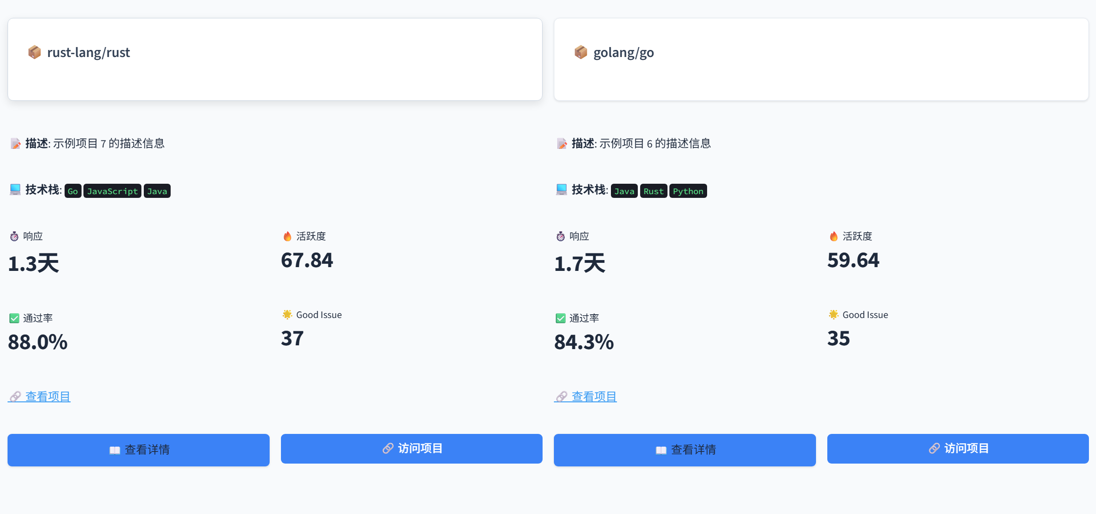
作品部分功能展示
Notes:
这是我们详细的实施计划与开源贡献承诺。在实施计划方面，我们将在10周内分四个阶段完成从API调研、知识库构建，到模型训练和功能开发的全部工作。在开源贡献方面，我们承诺代码完全开源，提供详尽的文档，积极拥抱社区协作，并遵循规范的开发流程，确保项目的高质量和可持续性。

Slide 15
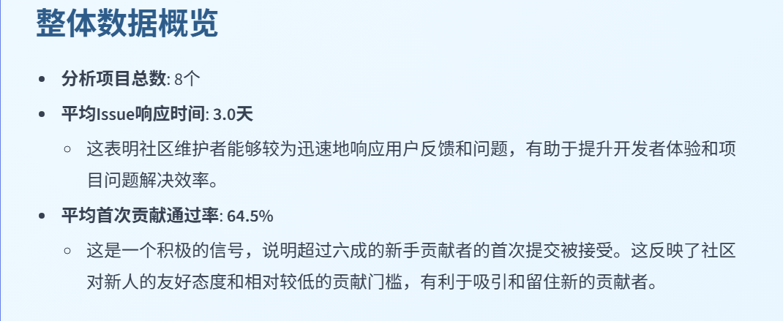
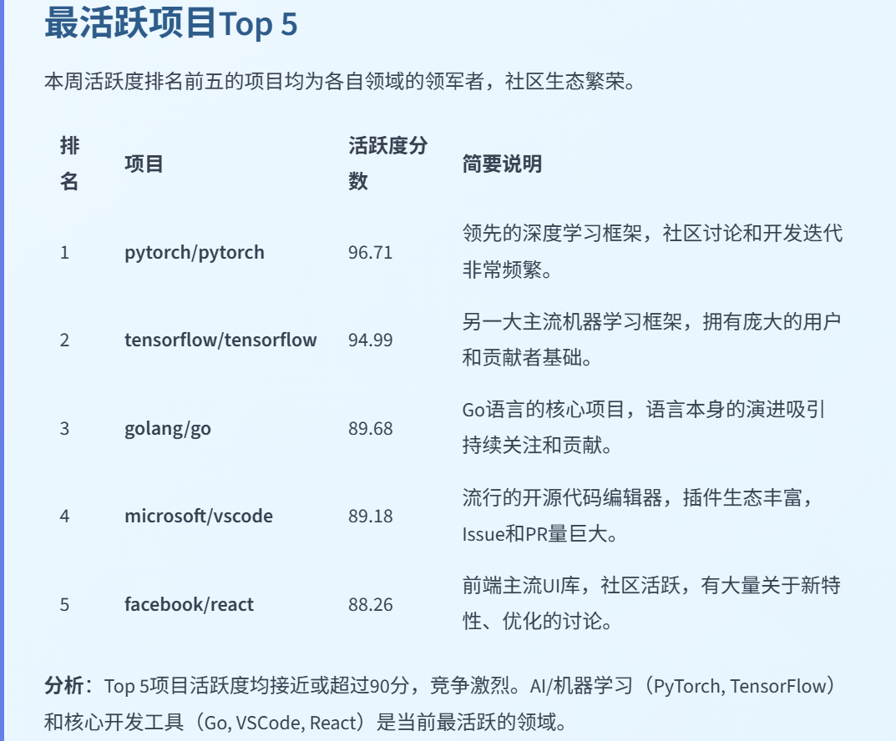
作品部分功能展示
Notes:
这是我们详细的实施计划与开源贡献承诺。在实施计划方面，我们将在10周内分四个阶段完成从API调研、知识库构建，到模型训练和功能开发的全部工作。在开源贡献方面，我们承诺代码完全开源，提供详尽的文档，积极拥抱社区协作，并遵循规范的开发流程，确保项目的高质量和可持续性。

Slide 16
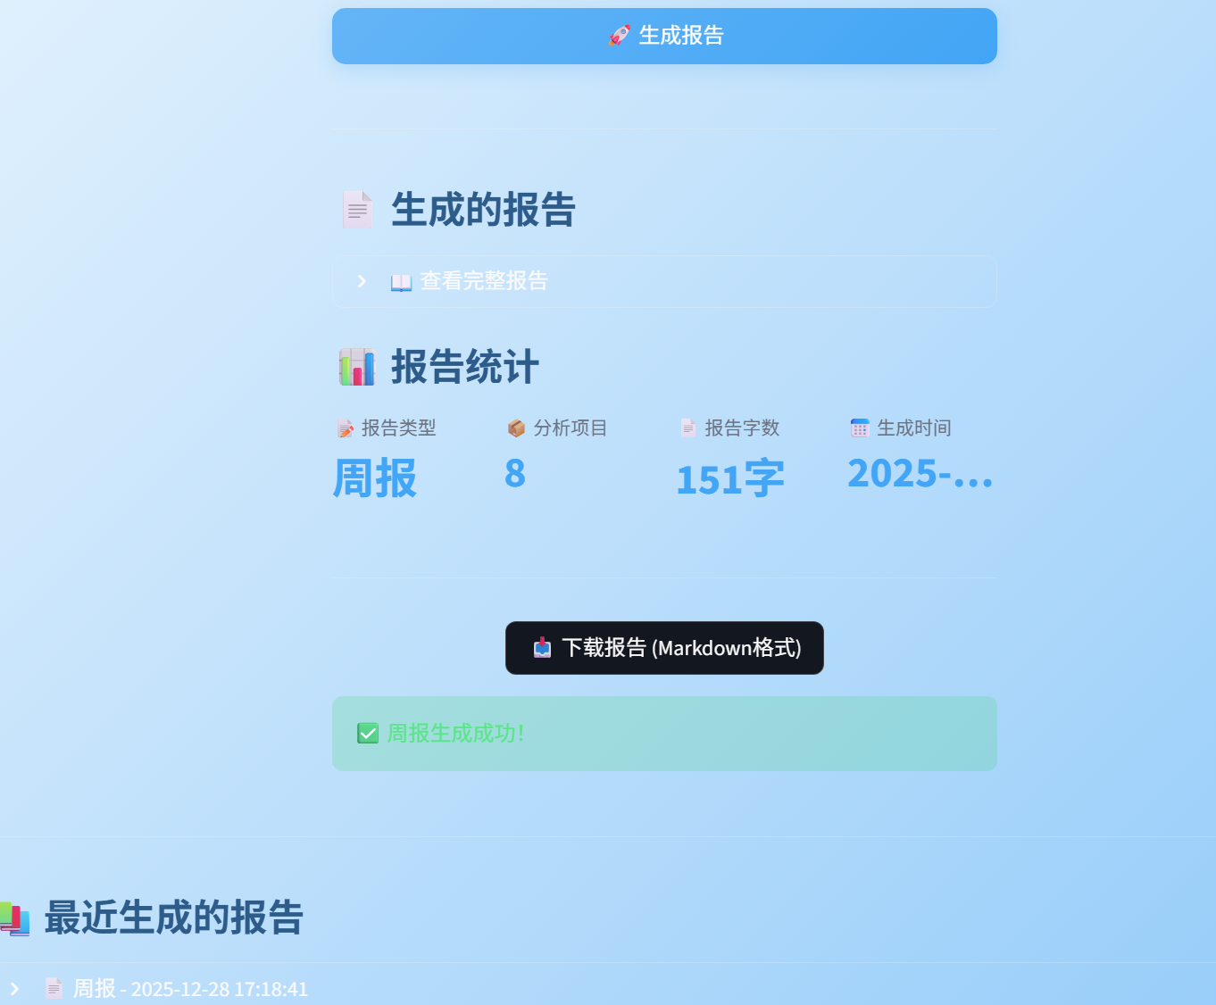
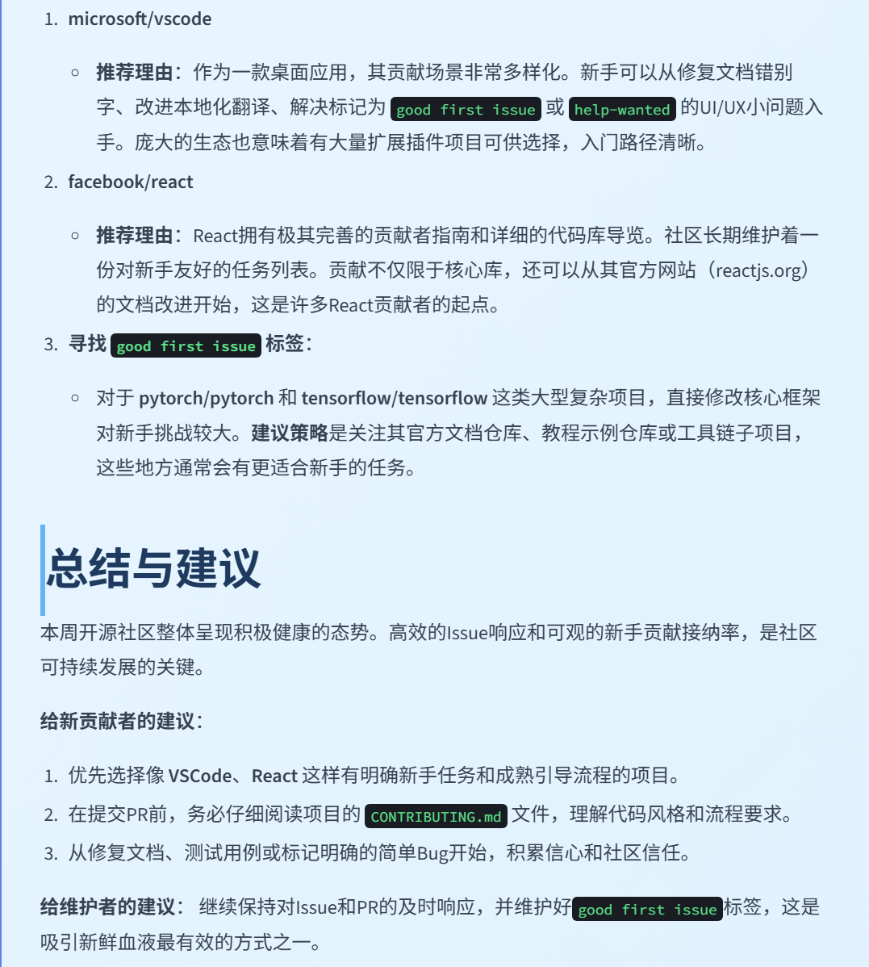
作品部分功能展示
Notes:
这是我们详细的实施计划与开源贡献承诺。在实施计划方面，我们将在10周内分四个阶段完成从API调研、知识库构建，到模型训练和功能开发的全部工作。在开源贡献方面，我们承诺代码完全开源，提供详尽的文档，积极拥抱社区协作，并遵循规范的开发流程，确保项目的高质量和可持续性。

Slide 17
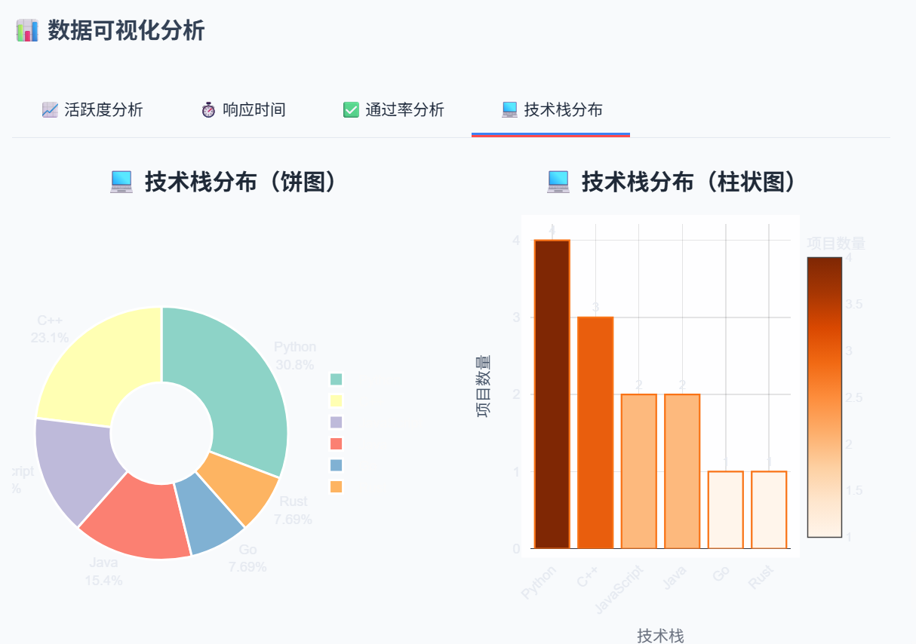
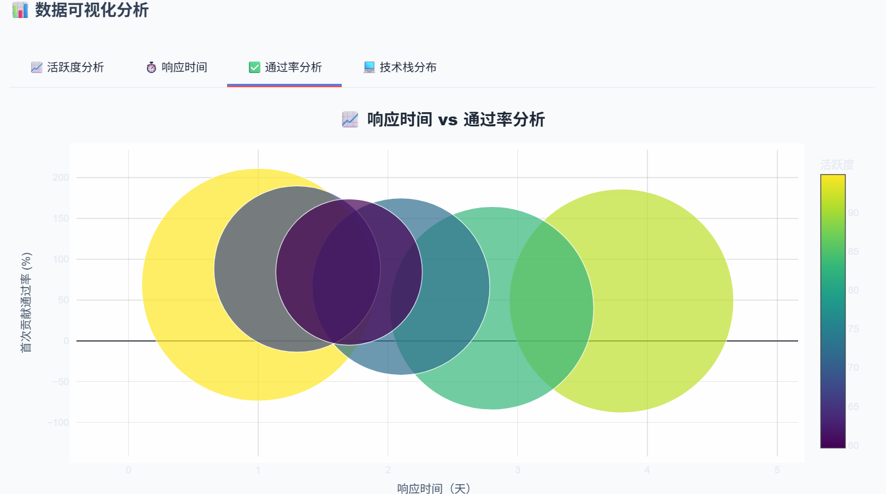
作品部分功能展示
Notes:
这是我们详细的实施计划与开源贡献承诺。在实施计划方面，我们将在10周内分四个阶段完成从API调研、知识库构建，到模型训练和功能开发的全部工作。在开源贡献方面，我们承诺代码完全开源，提供详尽的文档，积极拥抱社区协作，并遵循规范的开发流程，确保项目的高质量和可持续性。

Slide 18

THANK YOU
期待与您共同建设开源社区
项目开源地址 : https://github.com/Richard3533/openrank2025.git
Notes:
我的演示到此结束，感谢各位的聆听。我们非常期待能与在座的各位一起，为开源社区的发展贡献力量。谢谢大家！

